Slide 1

software project management
Ade Supriatna, S.Kom, MT​
​Program Studi Teknik Informatika
Semester Gasal 2022/2023

Slide 2
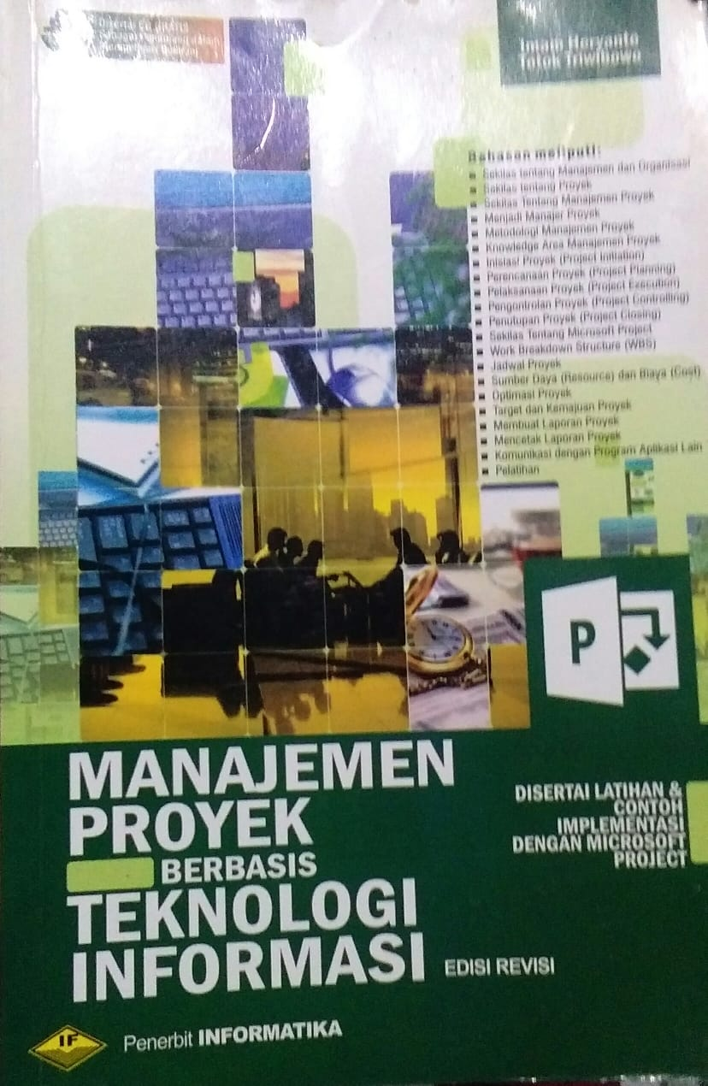
Referensi
Software Engineering : A Practitioner’s Approach (7th edition), Roger S. Pressman, 2010
Manajemen Proyek berbasis Teknologi Informasi(Edisi Revisi), Imam Heryanto, Totok Triwibowo (Penerbit : Informatika), 2013
Schwalbe, Kathy. 2011. Information Technology Project Management, Revised 6e. Course Technology.

Slide 3
Roger S. Pressman
Part Four : Managing Software Projects, page 674, pada bab ini akan mempelajari teknik manajemen untuk merencanakan, mengatur, memantau dan mengontrol proyek perangkat lunak.

Slide 4
Tinjuan isi buku pressman
Diawali oleh pertanyaan-pertanyaan penting berikut :
Bagaimana (orang, proses dan masalah) dikelola ?
Bagaimana metrik perangkat lunak digunakan ?
Bagaimana team soft. menghasilkan perkiraan dari usaha, biaya, durasi proyek
Bagaimana teknik menilai risiko dan jadwal proyek
Pentingnya pemeliharaan dan re-engineering yg berdampak terhadap tepat waktu, produk berkualitas

Slide 5
Tujuan pembelajaran
Mendefinisikan batasan proyek
Perbandingan proyek P/L dan proyek fisik
Mengetahui tahapan-tahapan proyek P/L
Mengidentifikasi stakeholder proyek, cara mengukur keberhasilan proyek dan cara mencapai tujuan tersebut.

Slide 6
Apakah ini proyek ?
Mengisi kolom di harian surat kabar
Perlombaan HUT RI ke-77
Membangun Flyover depan terminal leuwipanjang
Mengajar mahasiswa STMIK
Membuat system berbasis computer di Kementerian Pendidikan Nasional

Slide 7
definisi proyek
Menurut Schwalbe, proyek adalah suatu usaha yang bersifat sementara untuk menghasilkan produk atau layanan yang unik
Menurut Larson, proyek adalah kegiatan yang komplek, tidak rutin, dan usaha satu waktu yang dibatasi oleh waktu, anggaran, sumber daya, dan spesifikasi kinerja yang dirancang untuk memenuhi kebutuhan pelanggan
Menurut Rakos, proyek selalu dimulai dengan adanya masalah, yaitu user mendatangi tim proyek untuk meminta solusi menyelesaikan masalahnya

Slide 8
Proyek perangkat lunak vs proyek fisik
MPLL adalah sebagai proses menjadikan visible dari sesuatu yang invisible
Karakter MPPL : Tidak Nampak, Kompleks, Fleksibel

Slide 9
Kategori perangkat lunak
Menurut fungsi :
System software (OS)
Real-time software (atm soft)
Business software (payroll, inventory)
Engineering and scientific soft. (untuk melakukan perhitungan yang tepat terhadap data numerik kompleks), contoh soft. Untuk astronomi, mitigasi bencara, untuk perhitungan orbit, dll.
AI soft
Office soft

Slide 10
Masalah dalam proyek p/l
Masalah dilihat dari sudut pandang manager :
Estimasi dan perencanaan yang kurang
Standar dan pengukuran kualitas yang kurang
Keputusan organisasi yang berubah-ubah
Definisi aturan yang kurang tepat tentang siapa mengerjakan apa?
Penetapan kriteria keberhasilan yang salah

Slide 11
stakeholder
Tim proyek internal
Tim proyek external dalam satu organisasi
Pihak external dari tim proyek dan organisasi

Slide 12
Manajemen spektrum
The People
Secara fakta bahwa faktor orang sangat penting untuk menuju people-capability maturity model (cmm)
The Product
Sebelum proyek direncanakan, tujuan dan ruang lingkup produk harus ditetapkan
The Process
Menyediakan kerangka dan rencana komprehensif pengembangan p/l
The Project
Dalam sebuah studi dari 250 proyek perangkat lunak besar antara tahun 1998 dan 2004, Capers Jones [Jon04] menemukan bahwa “sekitar 25 dianggap berhasil karena mereka mencapai jadwal, biaya, dan sasaran mutu. Sekitar 50 mengalami penundaan, sementara sekitar 175 mengalami dihentikan tanpa penyelesaian.

Slide 13
Ciri proyek
Tugas non-rutin
Perlu perencanaan
Tujuan bersifat spesifik atau produk spesifik
Ditentukan jangka waktunya
Pekerjaan untuk orang lain, bukan untuk dirinya
Melibatkan beberapa spesialis
Sumber daya dibatasi
Pekerjaan besar/kompleks

Slide 14
atribut proyek
Menurut Schwalbe, atribut proyek adalah sebagai berikut: Proyek memiliki tujuan unik, memerlukan alat bantu kontrol, memerlukan sumber daya, memiliki sponsor utama, mengandung ketidakpastian

Slide 15
Tujuan/ Manfaat Manajemen Proyek
Efisensi
Kontrol Proyek
Meningkatkan kualitas
Meningkatkan produktifitas
Menekan Resiko
Koordinasi internal
Meningkatkan semangat tim

Slide 16
Metodologi dan Tools Manajemen Proyek.
Ada beberapa tools dalam kegiatan proyek :
• PERT charts
• Gantt charts
• Event Chain Diagram
• Run charts
• Project Cycle Optimisation
Tools yang paling banyak digunakan adalah:
PERT charts dan Gantt charts.
Software yang digunakan di Microsoft Project, karena kedua tools manajemen (PERTS chart dan Gantt chart) proyek ini sudah terdapat didalamnya.

Slide 17
Jenis-jenis proyek
a. Proyek Konstruksi
b. Proyek Industri Manufaktur
c. Proyek Penelitian dan Pengembangan
d. Proyek Padat Modal
e. Proyek Pembangunan Produk Baru
f. Proyek Pelayanan Manajemen *
g. Proyek Infrastruktur
* Proyek Sistem Informasi termasuk ke dalam kategori point f

Slide 18
Pendahuluan
Tujuan pembelajaran :
Memahami kebutuhan manajemen proyek perangkat lunak
Dapat membuat rincian pekerjaan dalam proyek dan memahami penjadwalan proyek
Dapat membuat proposal proyek perangkat lunak
Memahami peran manajer proyek, keterampilan yang dibutuhkan, bidang karir manajer proyek perangkat lunak

Slide 19
Kontrak perkuliahan
Pertemuan 1 materi MPPL, Membentuk Kelompok, Persiapan surat ke objek di lapangan
Pertemuan 2 materi MPPL, Sudah memiliki objek tempat implementasi MPPL (di sekolah asal)
Pertemuan 3 materi MPPL, Persiapan surat tugas, persiapan kelompok dan jadwal rencana
Pertemuan 4 materi MPPL, Observasi data (communication) Proj.init, Req.gathering
Pertemuan 5 materi MPPL, menganalisis data dan pemodelan(diagram konteks)
Pertemuan 6 materi MPPL, menganalisis data dan pemodelan (objek), Microsoft Project
Pertemuan 7 review dan kuis, menyiapkan proposal proyek
Pertemuan setelah UTS (8-12), materi MPPL, dan penyelesaian proyek di lapangan (instalasi, training dan inspeksi+komunikasi di lapangan, penutupan proyek, presentasi di kelas), pengumpulan surat keterangan hasil bimbingan

Slide 20
Definisi Proyek
Menurut Kathy Schwalbe, Proyek adalah usaha sementara yang dilakukan untuk menghasilkan suatu produk, layanan atau hasil yang unik.

Slide 21
Atribut proyek
Memiliki tujuan yang khusus, produk akhir atau hasil kerja akhir.
Bersifat sementara. Sebuah proyek memiliki jadwal awal dan akhir yang pasti.
Proyek bukan pekerjaan rutin.
Membutuhkan sumber daya, termasuk orang, hardware, software, dan aset lainnya. Sumber daya proyek terbatas dan harus digunakan secara efektif untuk memenuhi proyek dan tujuan perusahaan lainnya.
Sebuah proyek dikembangkan secara bertahap.
Proyek harus memiliki pelanggan utama atau sponsor.
Proyek mempunyai ketidakpastian. Karena proyek adalah unik, kadang-kadang sulit untuk menentukan tujuan dengan jelas, memperkirakan berapa lama waktu yang dibutuhkan untuk menyelesaikan, atau menentukan berapa banyak biaya.

Slide 22
The triple constrain
Cakupan (Scope)
Pekerjaan apa yang harus dilakukan sebagai bagian dari proyek?
Produk, layanan atau hasil apa yang unik ?
Apa yang diharapkan pelanggan atau sponsor dari proyek?
Bagaimana ruang lingkup diverifikasi?

Slide 23
The triple constrain (cont.)
2. Waktu (Time)
Berapa lama waktu yang dibutuhkan untuk menyelesaikan proyek?
Bagaimana jadwal proyek?
Bagaimana tim akan melacak kinerja dari jadwal yang sebenarnya?
Siapa yang bisa menyetujui perubahan jadwal?

Slide 24
The triple constrain (cont.)
3. Biaya (Cost)
Apa yang harus dibiayai untuk menyelesaikan proyek?
Berapa anggaran proyek?
Bagaimana biaya dilacak?
Siapa yang dapat mengotorisasi perubahan anggaran?

Slide 25
The triple constrain

Slide 26
Definisi Manaj.Proyek
Menurut Kathy Schwalbe, Manajemen Proyek adalah penerapan pengetahuan, keterampilan, alat dan teknik pada kegiatan proyek untuk memenuhi kebutuhan proyek.
Menurut Pressman, Manajemen Proyek meliputi perencanaan pemantauan dan pengontrolan manusia, proses dan peristiwa yang terjadi selama perangkat lunak dikembangkan mulai dari konsep awal sampai pengoperasian secara penuh.

Slide 27
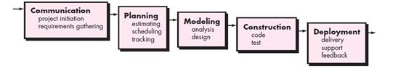
Waterfall model
Communication (Project Initiation & Requirements Gathering) Sebelum memulai pekerjaan yang bersifat teknis, sangat diperlukan adanya komunikasi dengan customer demi memahami dan mencapai tujuan yang ingin dicapai. Hasil dari komunikasi tersebut adalah inisialisasi proyek, seperti menganalisis permasalahan yang dihadapi dan mengumpulkan data-data yang diperlukan, serta membantu mendefinisikan fitur dan fungsi software. Pengumpulan data-data tambahan bisa juga diambil dari jurnal, artikel, dan internet.

Slide 28
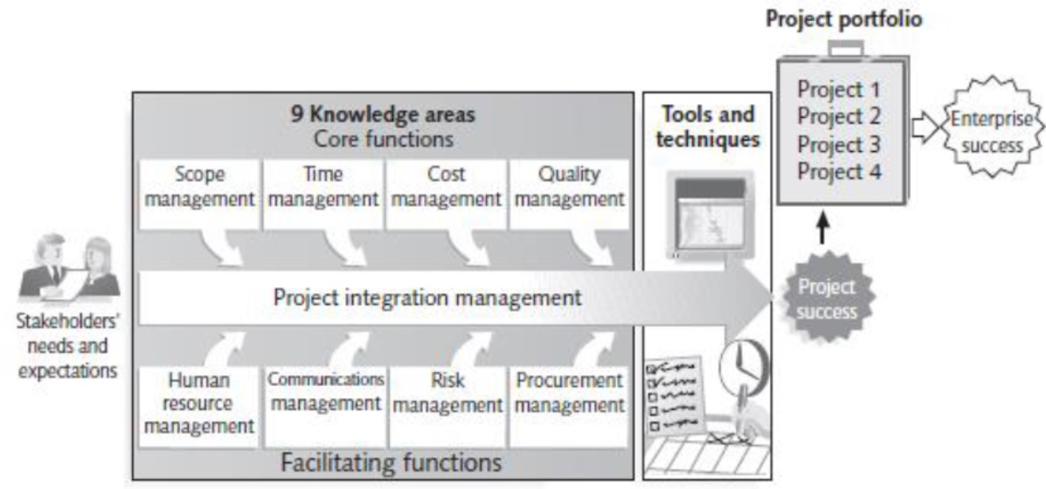
Gambar kerangka kerja manajemen proyek
Berawal dari adanya kebutuhan dan harapan pemangku kepentingan
Area knowledge mendeskripsikan kompetensi kunci bagi manajer proyek
• 4 pilar tujuan proyek spesifik (scope, waktu, biaya, dan kualitas)
• 4 area pengetahuan adalah alat untuk mencapai tujuan (MSDM, Comm., Risk, Procurement)
• project integ.manag. mempengaruhi dan dipengaruhi oleh 8 area pengetahuan lainnya.
• untuk mencapai tujuan didukung oleh tools dan teknik

Slide 29
TIMELINE pembelajaran
SEP 2022
Okt 2022
NOv 2022
des 2022
jan 2022
Awal perkuliahan MPPL (materi MPPL dan persiapan ke lapangan)
Materi MPPL dan pengerjaan tugas MPPL di lapangan
Materi MPPL dan pengerjaan tugas MPPL di lapangan
Materi MPPL dan pengerjaan tugas MPPL di lapangan
Akhir perkuliahan MPPL (Presentasi, Ujian Akhir dan Pengumpulan laporan) dan surat keterangan

Slide 30
SUMMARY
Pengenalan MPPL
Persiapan kelompok untuk implementasi di lapangan
Persiapan dokumentasi

Slide 31
THANK YOU

